Slide 1
故事七步驟--3D化
(Animaze)

Slide 2


目標
Notes:
今天是我出道一周年，這一年一路走來發現自己其實比想像的還更適合當vtuber，也遇到了許多貴人才能在達到現在的高度。
畢竟都達成了前一陣子設立的目標：剩下六個月內達到10萬人訂閱。是時候進入下一個階段的目標了：募資50萬元進行3d化與舞台搭建!

Slide 3
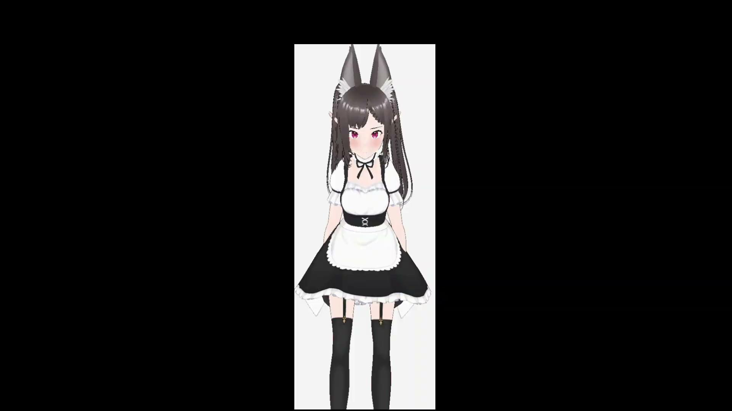


阻礙
Notes:
不過，募資過程非常順利，原本活動預計在一個月內達成目標，結果3天就達成目標了，一個月後達成募資350%，因此原定的3d建模、3d動捕設備與舞台搭建之外、還有一點餘裕可以製作新衣服和改善現有設備。不過，要如何回報粉絲們的熱情與支持成了我最大的難題，感覺再怎麼給予我身邊有的東西都不足以感謝他們...
https://www.videezy.com/abstract/19914-gift-boxes-with-paper-hearts-on-wood-table-close-up

Slide 4
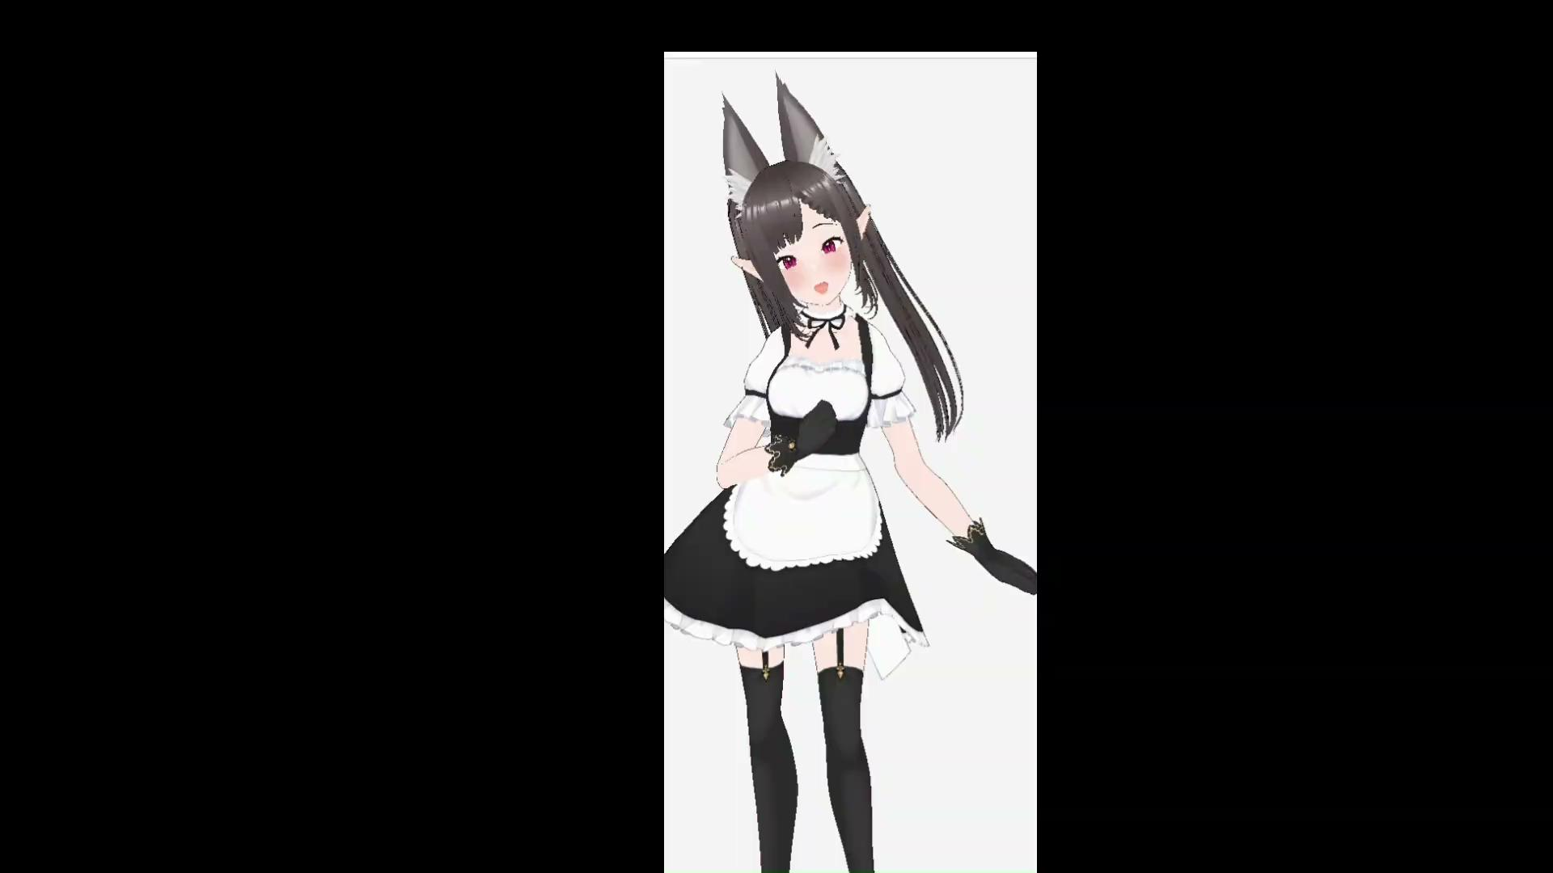


努力
Notes:
開台問了粉絲們之後，發現原來他們只是想要支持我而已，並沒有想要獲得什麼實質上的回饋。於是我下定決心，要盡我所能地，在舞台上以最用心特別的形式感謝他們一直以來的支持。為了這場演出，我前前後後籌備了半年，與舞蹈老師、唱歌老師、技術人員、美術人員不斷協商，只為了能夠得到最佳的效果。
目前預計當天會有我個人表演以及和其他嘉賓的合作演出、和擺出嘉賓指定的動作等一般固定的流程，當然也有加入一些比較不一樣的環節，像是邀請其他已經3d化的前輩們來現場攝影棚打遊戲或是玩扭扭樂之類比較創新的活動，儘管整場表演只有2-3小時，卻有各個環節的細節需要協調。
https://www.videezy.com/music-related/2808-rack-focus-shot-of-a-singer-singing-in-a-sound-booth

Slide 5
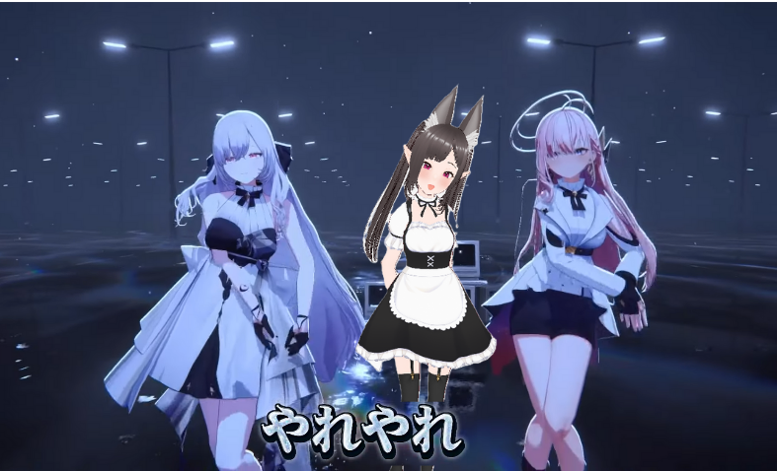
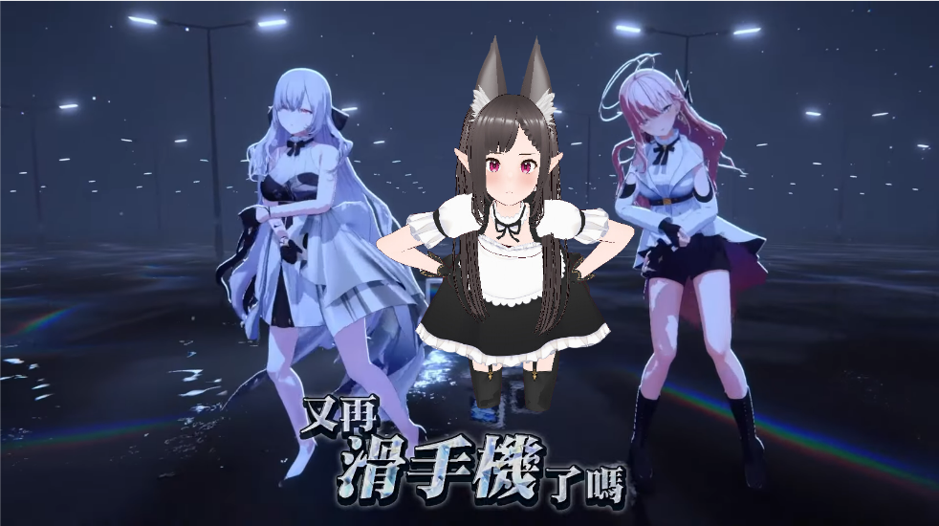

結果
Notes:
總算到當天活動正式上場了，雖然已經事前彩排好幾次了，每個環節也都熟捻於心，但還是超級緊張的!!!!!
不過在氣氛慢慢嗨起來之後緊張感轉而被興奮與開心感取代! 活動途中儘管偶爾有遇到一些技術問題，不過都幸運地順利解決了!
結束之後，和工作人員開心地開了慶功宴之後，回家倒頭就睡...肩上的重擔總算卸下來了...

Slide 6
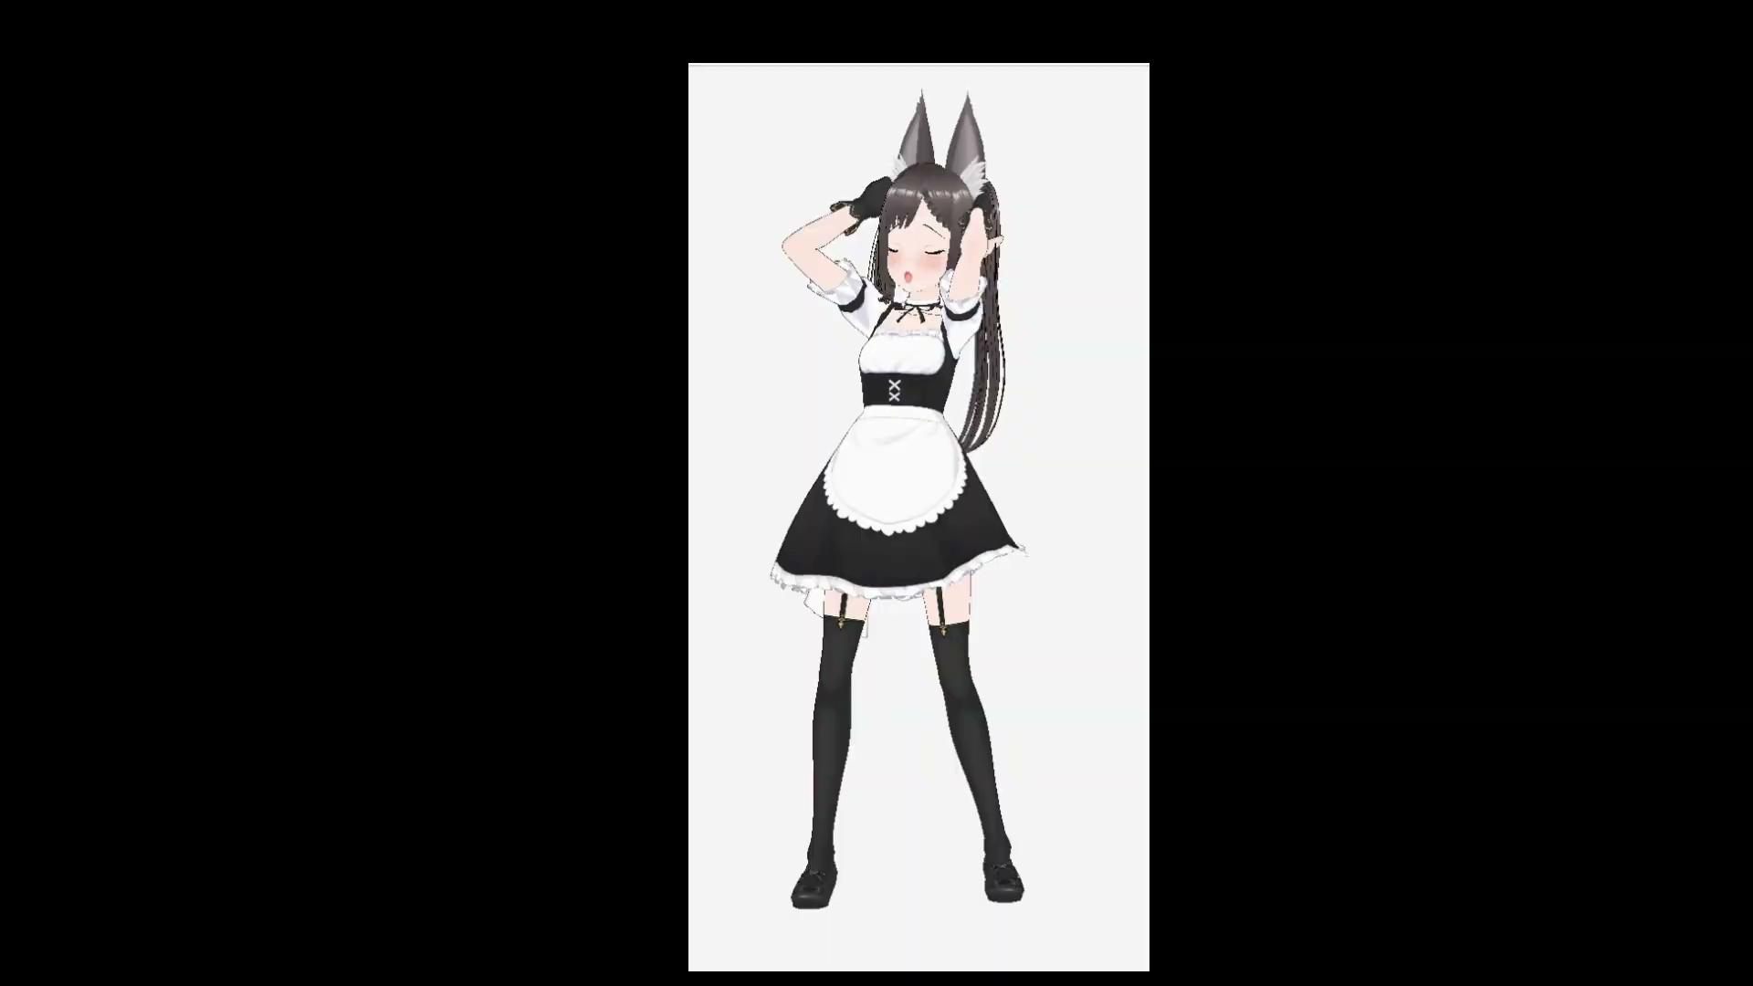


意外
Notes:
在活動大功告成之後，由於創新的活動環節似乎在社群媒體上引起了一陣討論，也吸引了許多媒體來進行活動後訪談。
有了大量的曝光後，頻道訂閱與觀看數皆肉眼可見的爆發性成長 許多精華片段也都爆紅 雖然有些地方無法理解觀眾喜好...
https://www.videezy.com/abstract/49374-businesspeople-discussing-in-the-workplace

Slide 7
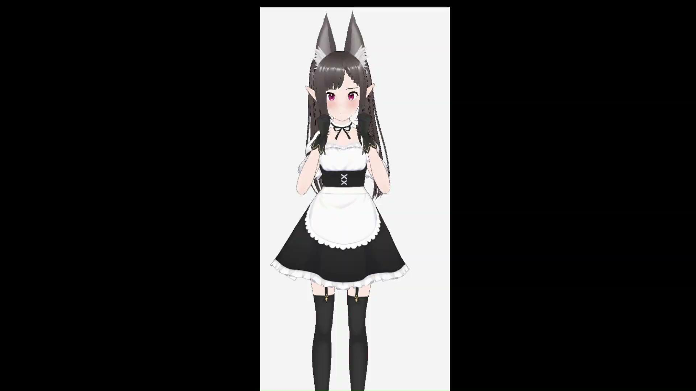
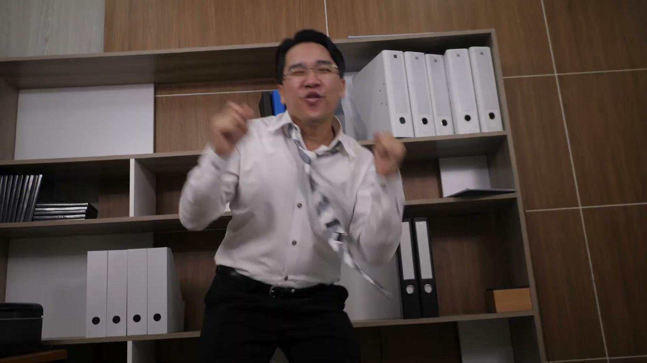
轉彎
Notes:
既然有了3D化的身體，表現力當然也和以前有著次元上的不同，來洽談合作的事情也堆積如山，什麼都想嘗試看看但時間和體力上都不允許，只能盡可能折衷選對自己比較有利的事情玩!
結果，竟然因為在各種因緣際會下認識了目前世界上第一大VTUBER公司的V，甚至約好要來合作開台等等...超級開心
https://www.videezy.com/people/34652-happy-successful-businessman-dancing-in-office

Slide 8
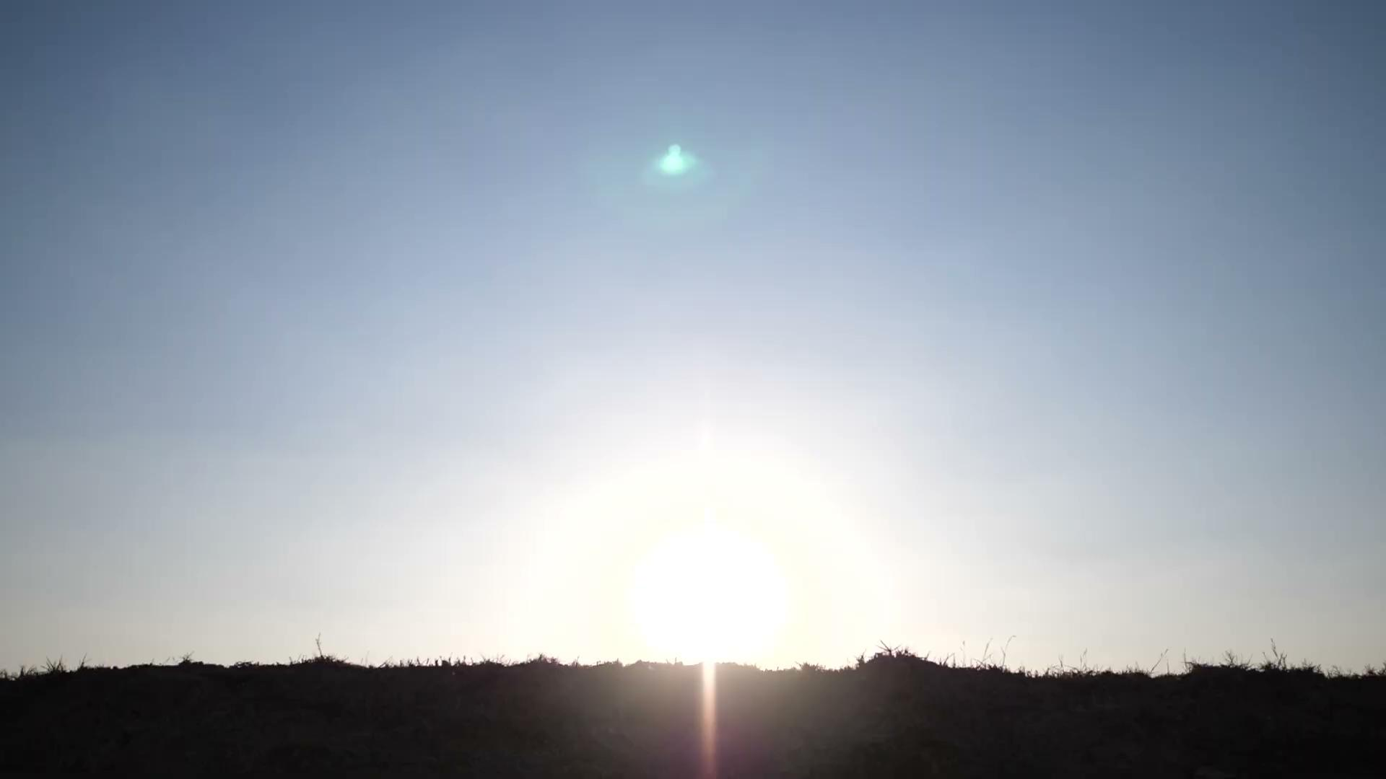
結局
Notes:
在那次之後，越來越常和大公司的V合作，也出了合作周邊，甚至一起拼命練習參加比賽等等。現在訂閱數也來到了45萬，成為台灣VTUBER中極少數不會唱歌跳舞卻能榜上有名的v了!!
真的很感謝出道前的自己願意投入那麼大量的時間打好基礎學了各種技能，才在日後突然用到了的時候能夠及時派上用場!!
接下來要繼續突破自我，挑戰自己究竟能走到哪裡!!
https://www.videezy.com/people/46497-silhouette-of-a-woman-running-across

Slide 9
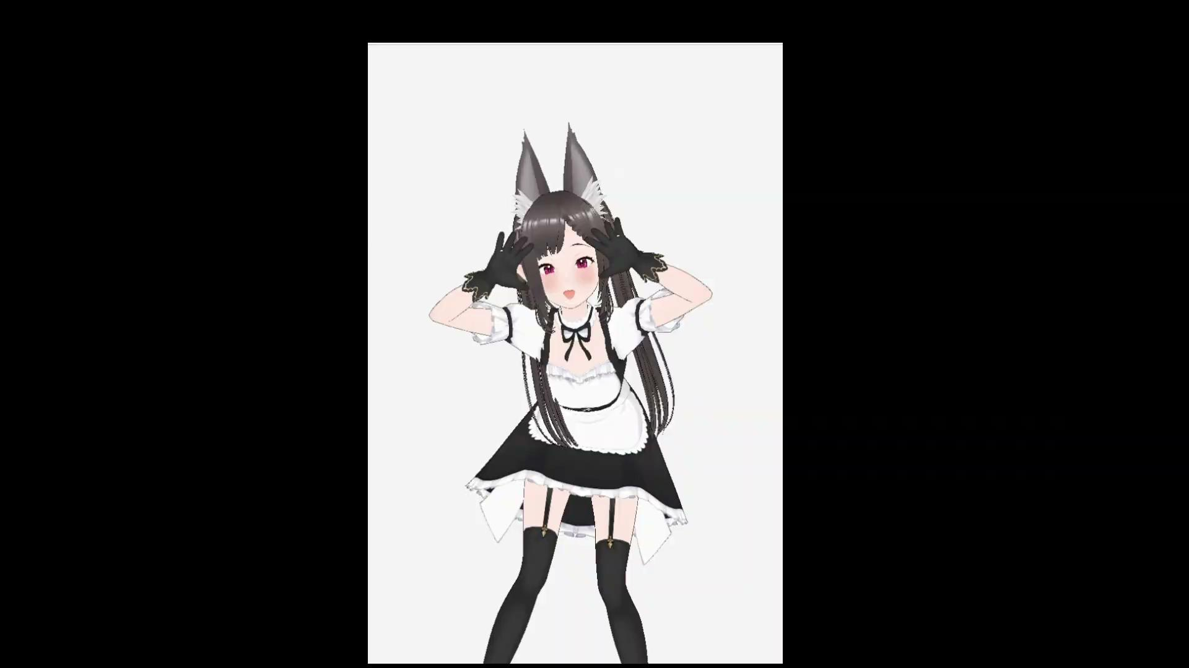
掰掰~~~

Slide 10
Notes:
今天是我出道一周年，這一年一路走來發現自己其實比想像的還更適合當vtuber，也遇到了許多貴人才能在達到現在的高度。
畢竟都達成了前一陣子設立的目標：剩下六個月內達到10萬人訂閱。是時候進入下一個階段的目標了：募資50萬元進行3d化與舞台搭建!
不過，募資過程非常順利，原本活動預計在一個月內達成目標，結果3天就達成目標了，一個月後達成募資350%，因此原定的3d建模、3d動捕設備與舞台搭建之外、還有一點餘裕可以製作新衣服和改善現有設備。不過，要如何回報粉絲們的熱情與支持成了我最大的難題，感覺再怎麼給予我身邊有的東西都不足以感謝他們...
開台問了粉絲們之後，發現原來他們只是想要支持我而已，並沒有想要獲得什麼實質上的回饋。於是我下定決心，要盡我所能地，在舞台上以最用心特別的形式感謝他們一直以來的支持。為了這場演出，我前前後後籌備了半年，與舞蹈老師、唱歌老師、技術人員、美術人員不斷協商，只為了能夠得到最佳的效果。
目前預計當天會有我個人表演以及和其他嘉賓的合作演出、和擺出嘉賓指定的動作等一般固定的流程，當然也有加入一些比較不一樣的環節，像是邀請其他已經3d化的前輩們來現場攝影棚打遊戲或是玩扭扭樂之類比較創新的活動，儘管整場表演只有2-3小時，卻有各個環節的細節需要協調。
總算到當天活動正式上場了，雖然已經事前彩排好幾次了，每個環節也都熟捻於心，但還是超級緊張的!!!!!
不過在氣氛慢慢嗨起來之後緊張感轉而被興奮與開心感取代! 活動途中儘管偶爾有遇到一些技術問題，不過都幸運地順利解決了!
結束之後，和工作人員開心地開了慶功宴之後，回家倒頭就睡...肩上的重擔總算卸下來了...
在活動大功告成之後，由於創新的活動環節似乎在社群媒體上引起了一陣討論，也吸引了許多媒體來進行活動後訪談。
有了大量的曝光後，頻道訂閱與觀看數皆肉眼可見的爆發性成長 許多精華片段也都爆紅 雖然有些地方無法理解觀眾喜好...
既然有了3D化的身體，表現力當然也和以前有著次元上的不同，來洽談合作的事情也堆積如山，什麼都想嘗試看看但時間和體力上都不允許，只能盡可能折衷選對自己比較有利的事情玩!
結果，竟然因為在各種因緣際會下認識了目前世界上第一大VTUBER公司的V，甚至約好要來合作開台等等...超級開心
在那次之後，越來越常和大公司的V合作，也出了合作周邊，甚至一起拼命練習參加比賽等等。現在訂閱數也來到了45萬，成為台灣VTUBER中極少數不會唱歌跳舞卻能榜上有名的v了!!
真的很感謝出道前的自己願意投入那麼大量的時間打好基礎學了各種技能，才在日後突然用到了的時候能夠及時派上用場!!
接下來要繼續突破自我，挑戰自己究竟能走到哪裡!!

